Slide 1
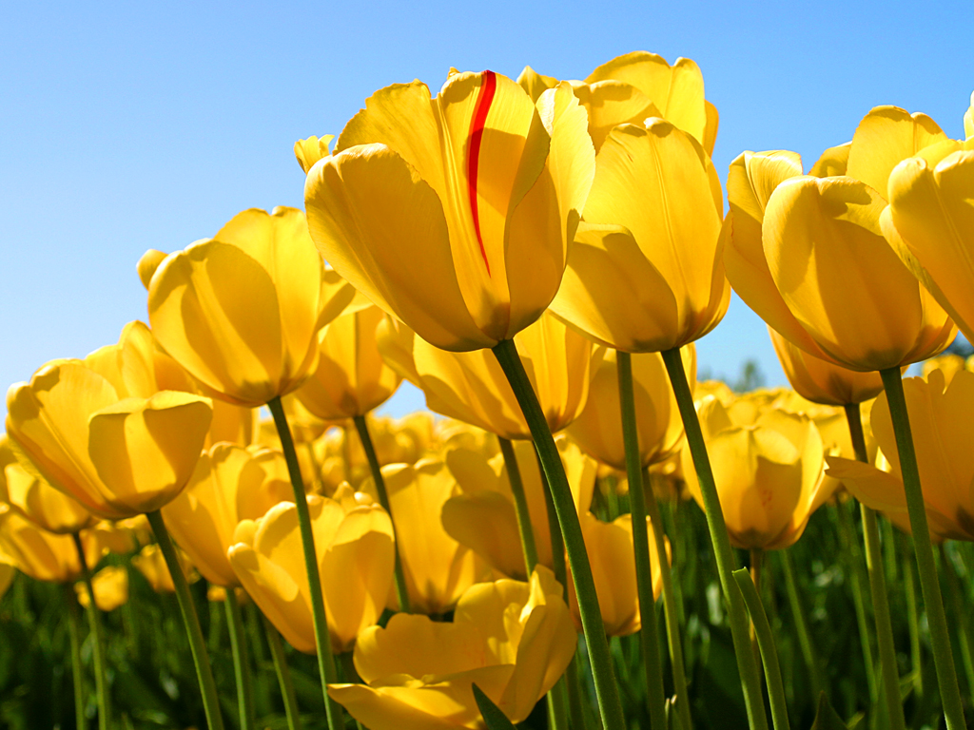
আজকের ক্লাসে সবাইকে
স্বাগতম

Slide 2
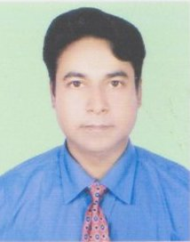
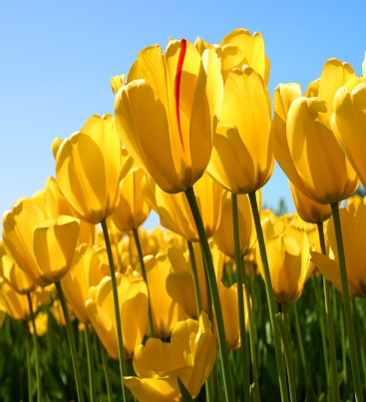
পরিচিতি
মোঃ আবুল খায়ের খন্দকার
ট্রেড ইন্সট্রাক্টর
ডঃ আখতার হামদ খান ভি,টি,আই
কুমিল্লা
E-mail-kkhair2003@yahoo.co.in
Mobile-01819867012

Slide 3
পূর্ব জ্ঞান যাচাই

Slide 4
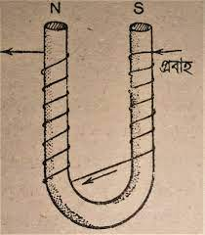
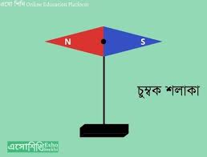
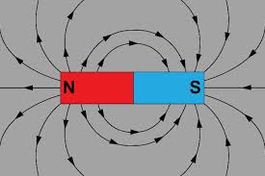
পাঠ ঘোষনা
চুম্বক

Slide 5
পাঠ পরিচিতি
জেনারেল ইলেকট্রিক্যাল ওয়ার্কস
নবম (ভক)-২-১
জব-১৩
চুম্বক
সম্পর্কে দক্ষতা অর্জন

Slide 6
শিখনফল
এই পাঠ শেষে শিক্ষর্থির যা বলতে পারবে
চুম্বক কি বলতে পারবে।
চুম্বক বলরেখা কি বলতে পারবে ।

Slide 7
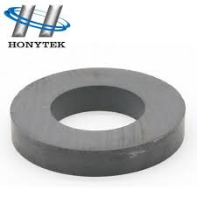
পাঠ বিশ্লেষণ
বর্ননাঃ-

Slide 8
জোরায় কাজ
কৃত্রিম চুম্বক তৈরীর ডায়াগ্রাম আঁক।

Slide 9
প্রশ্নোত্তর পর্ব

Slide 10
বাড়ির কাজ
কৃত্রিম চুম্বক তৈরীর ডায়াগ্রাম আঁক।
ও
চুম্বক বলরেখার চিত্র আঁক।

Slide 11
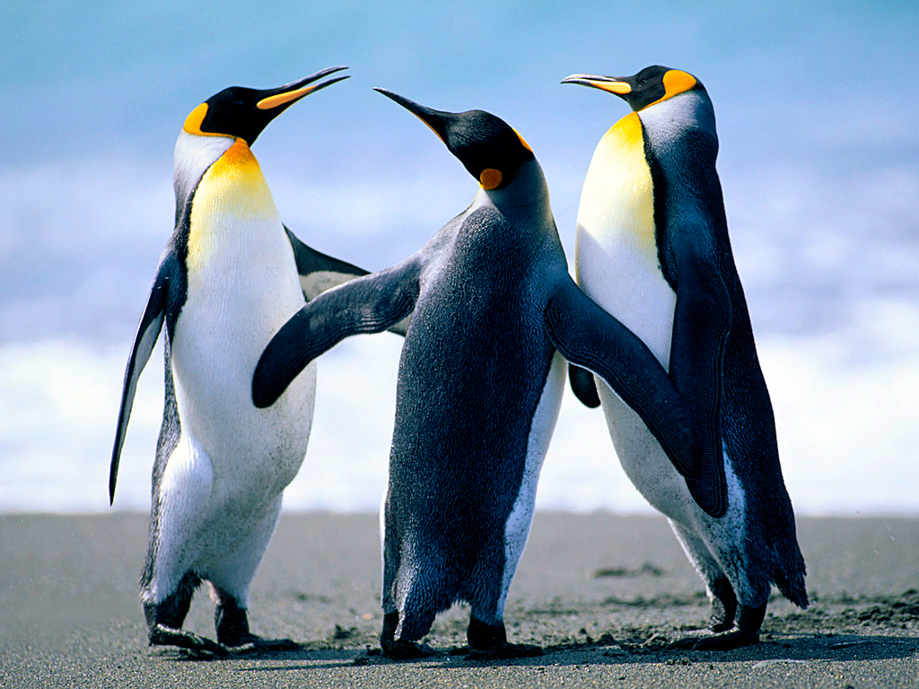
সকল কে
ধন্যবদ

